Slide 1
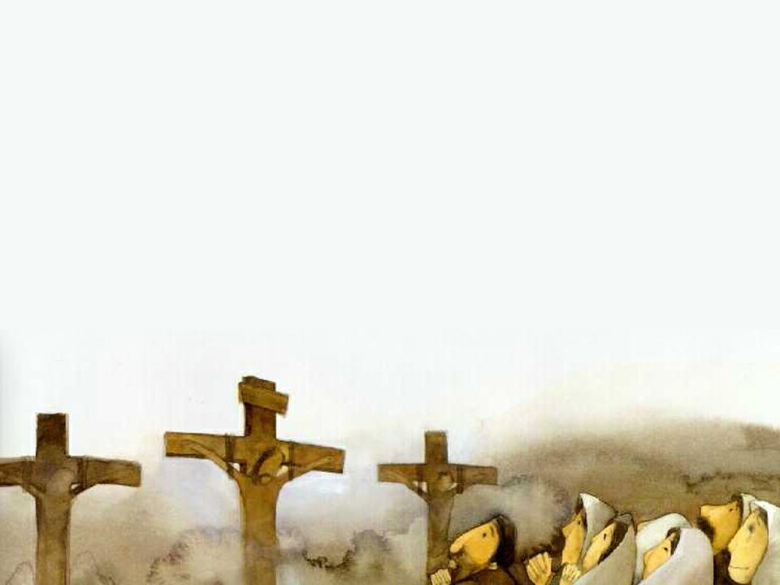
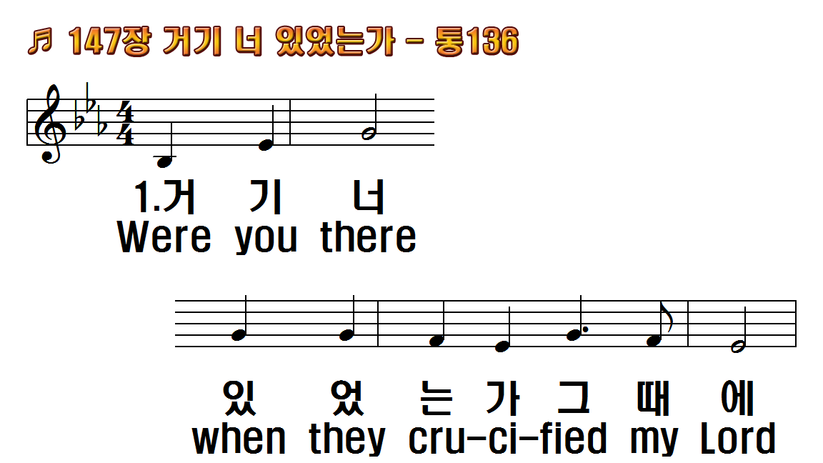
1.거기 너 있었는가
2.거기 너 있었는가
3.거기 너 있었는가
4.거기 너 있었는가
5.거기 너 있었는가
1.Were you there when
2.Were you there when
3.Were you there when
4.Were you there when
5.Were you there when

Slide 2
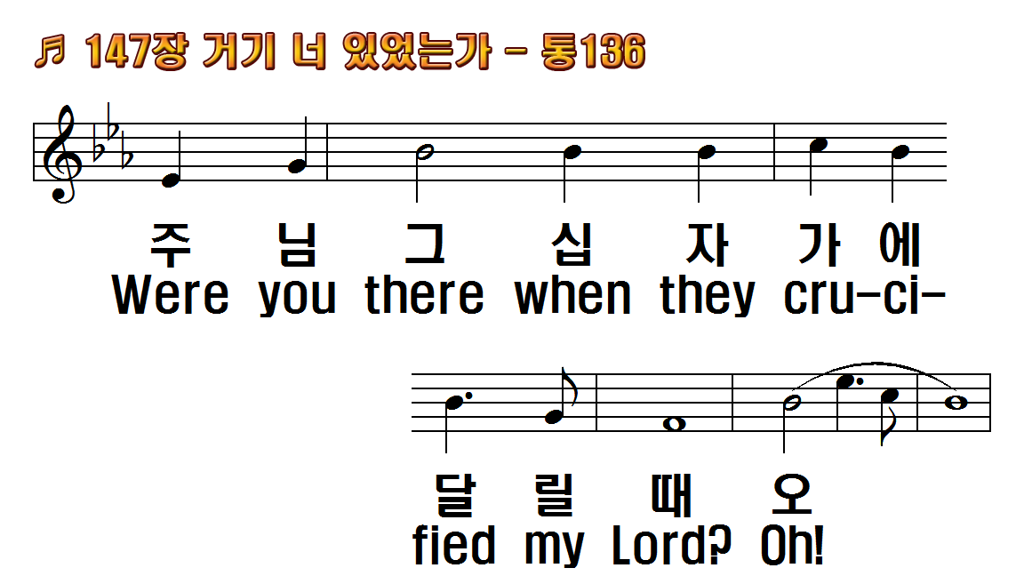
1.거기 너 있었는가
2.거기 너 있었는가
3.거기 너 있었는가
4.거기 너 있었는가
5.거기 너 있었는가
1.Were you there when
2.Were you there when
3.Were you there when
4.Were you there when
5.Were you there when

Slide 3
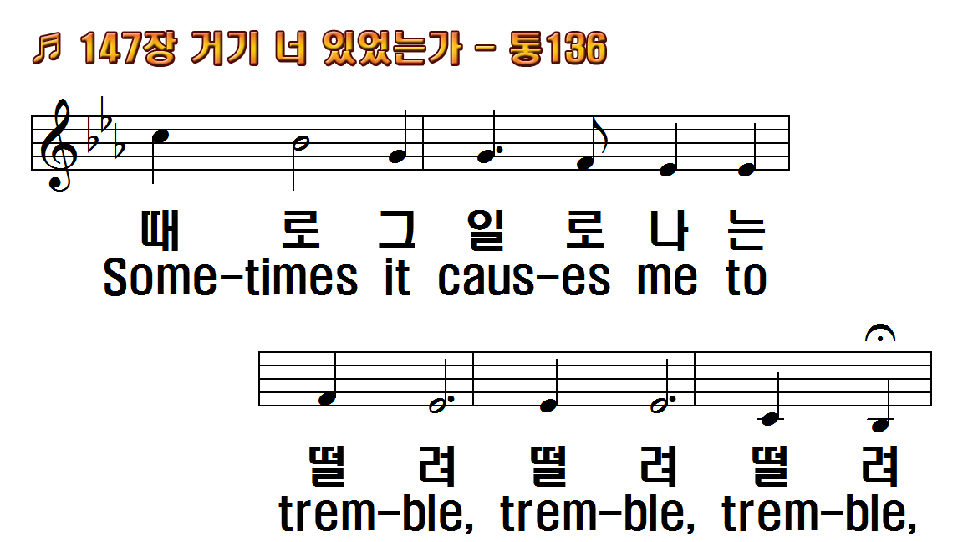
1.거기 너 있었는가
2.거기 너 있었는가
3.거기 너 있었는가
4.거기 너 있었는가
5.거기 너 있었는가
1.Were you there when
2.Were you there when
3.Were you there when
4.Were you there when
5.Were you there when

Slide 4
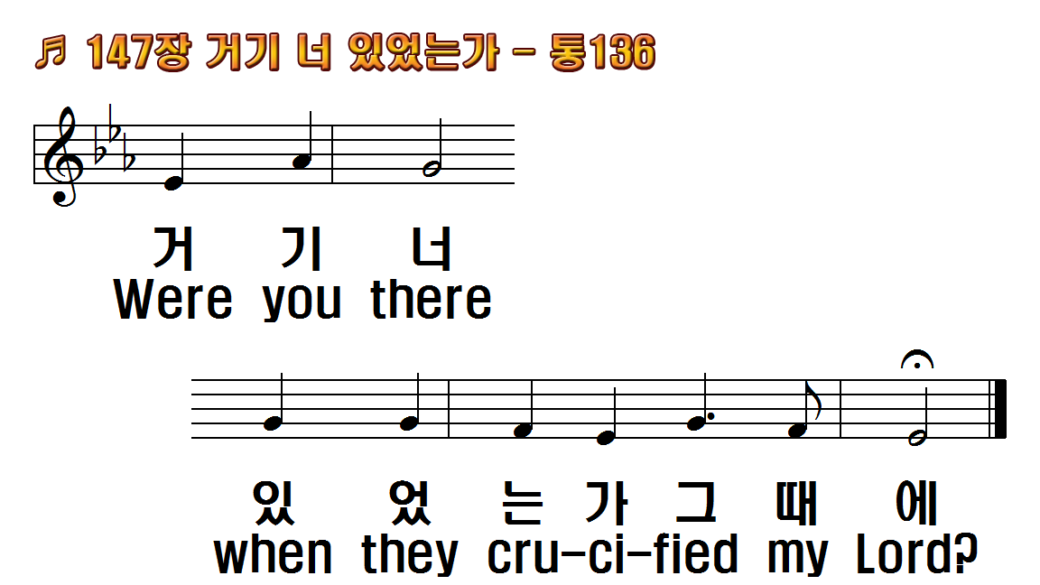
1.거기 너 있었는가
2.거기 너 있었는가
3.거기 너 있었는가
4.거기 너 있었는가
5.거기 너 있었는가
1.Were you there when
2.Were you there when
3.Were you there when
4.Were you there when
5.Were you there when

Slide 5
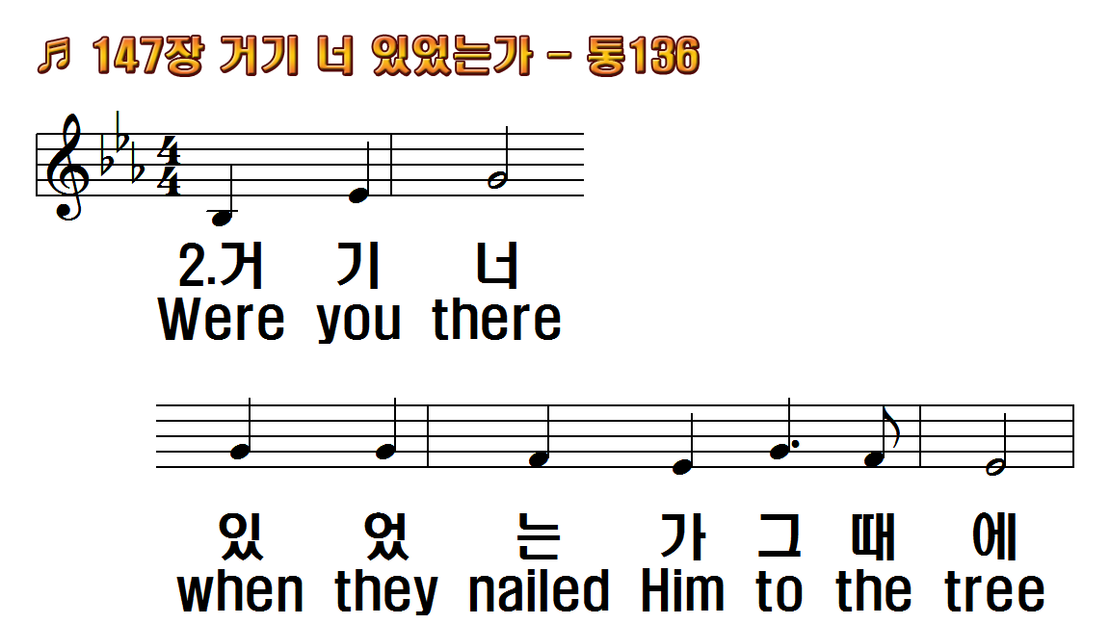
1.거기 너 있었는가
2.거기 너 있었는가
3.거기 너 있었는가
4.거기 너 있었는가
5.거기 너 있었는가
1.Were you there when
2.Were you there when
3.Were you there when
4.Were you there when
5.Were you there when

Slide 6
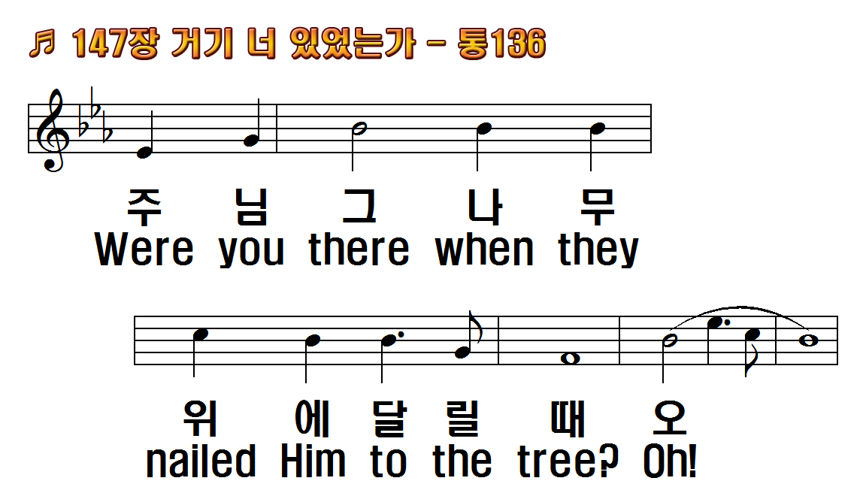
1.거기 너 있었는가
2.거기 너 있었는가
3.거기 너 있었는가
4.거기 너 있었는가
5.거기 너 있었는가
1.Were you there when
2.Were you there when
3.Were you there when
4.Were you there when
5.Were you there when

Slide 7
1.거기 너 있었는가
2.거기 너 있었는가
3.거기 너 있었는가
4.거기 너 있었는가
5.거기 너 있었는가
1.Were you there when
2.Were you there when
3.Were you there when
4.Were you there when
5.Were you there when

Slide 8
1.거기 너 있었는가
2.거기 너 있었는가
3.거기 너 있었는가
4.거기 너 있었는가
5.거기 너 있었는가
1.Were you there when
2.Were you there when
3.Were you there when
4.Were you there when
5.Were you there when

Slide 9
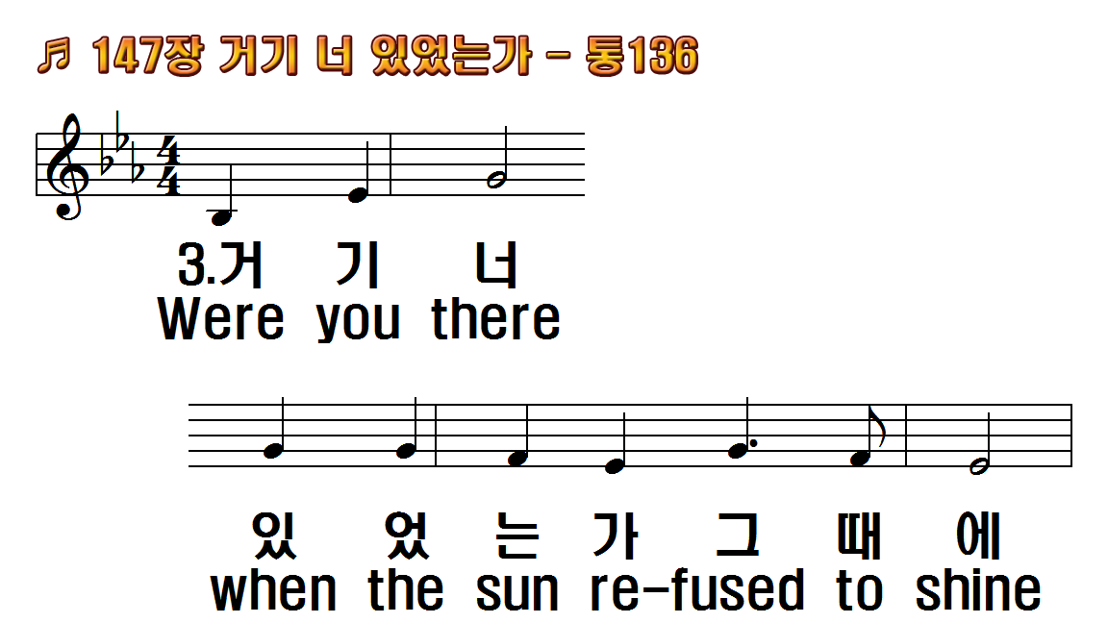
1.거기 너 있었는가
2.거기 너 있었는가
3.거기 너 있었는가
4.거기 너 있었는가
5.거기 너 있었는가
1.Were you there when
2.Were you there when
3.Were you there when
4.Were you there when
5.Were you there when

Slide 10
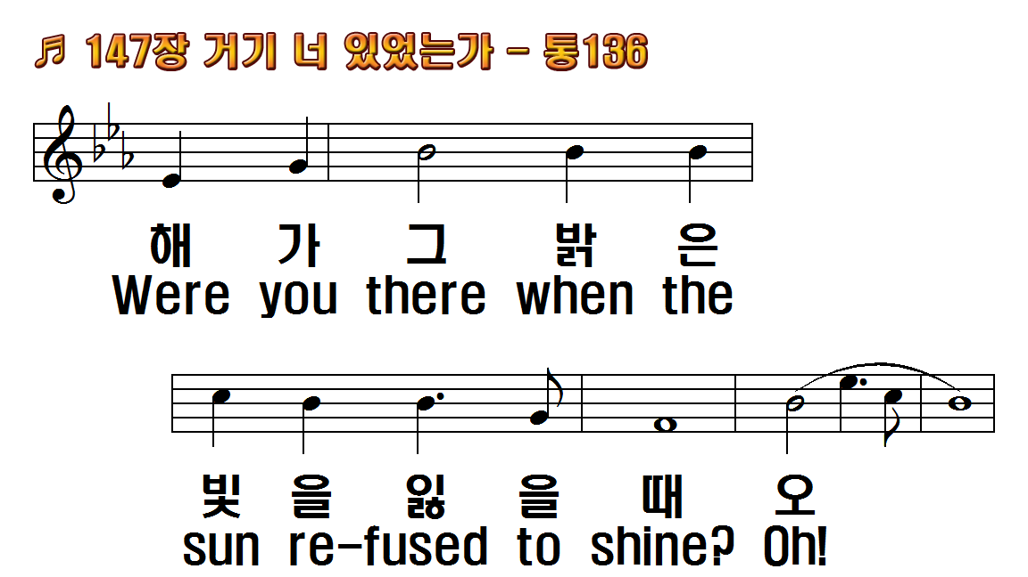
1.거기 너 있었는가
2.거기 너 있었는가
3.거기 너 있었는가
4.거기 너 있었는가
5.거기 너 있었는가
1.Were you there when
2.Were you there when
3.Were you there when
4.Were you there when
5.Were you there when

Slide 11
1.거기 너 있었는가
2.거기 너 있었는가
3.거기 너 있었는가
4.거기 너 있었는가
5.거기 너 있었는가
1.Were you there when
2.Were you there when
3.Were you there when
4.Were you there when
5.Were you there when

Slide 12
1.거기 너 있었는가
2.거기 너 있었는가
3.거기 너 있었는가
4.거기 너 있었는가
5.거기 너 있었는가
1.Were you there when
2.Were you there when
3.Were you there when
4.Were you there when
5.Were you there when

Slide 13
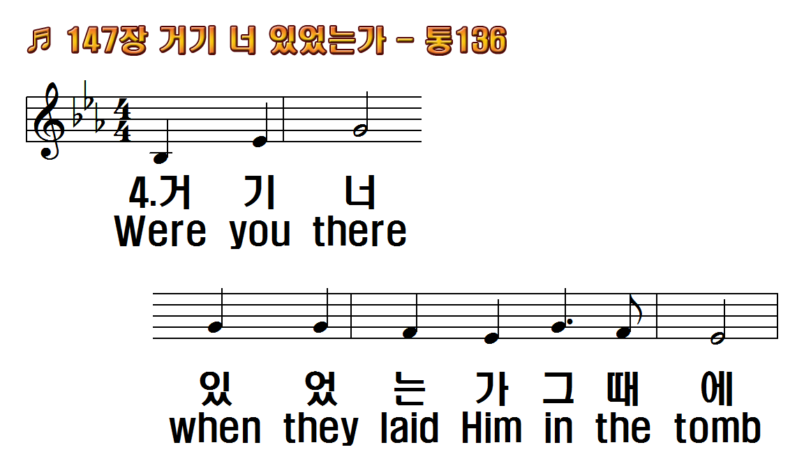
1.거기 너 있었는가
2.거기 너 있었는가
3.거기 너 있었는가
4.거기 너 있었는가
5.거기 너 있었는가
1.Were you there when
2.Were you there when
3.Were you there when
4.Were you there when
5.Were you there when

Slide 14
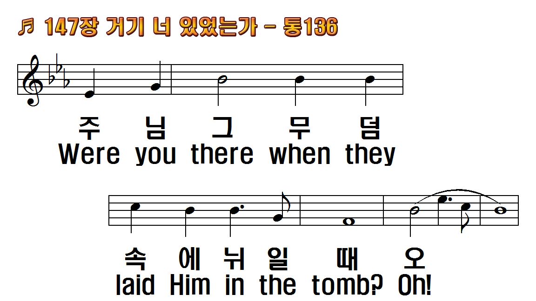
1.거기 너 있었는가
2.거기 너 있었는가
3.거기 너 있었는가
4.거기 너 있었는가
5.거기 너 있었는가
1.Were you there when
2.Were you there when
3.Were you there when
4.Were you there when
5.Were you there when

Slide 15
1.거기 너 있었는가
2.거기 너 있었는가
3.거기 너 있었는가
4.거기 너 있었는가
5.거기 너 있었는가
1.Were you there when
2.Were you there when
3.Were you there when
4.Were you there when
5.Were you there when

Slide 16
1.거기 너 있었는가
2.거기 너 있었는가
3.거기 너 있었는가
4.거기 너 있었는가
5.거기 너 있었는가
1.Were you there when
2.Were you there when
3.Were you there when
4.Were you there when
5.Were you there when

Slide 17
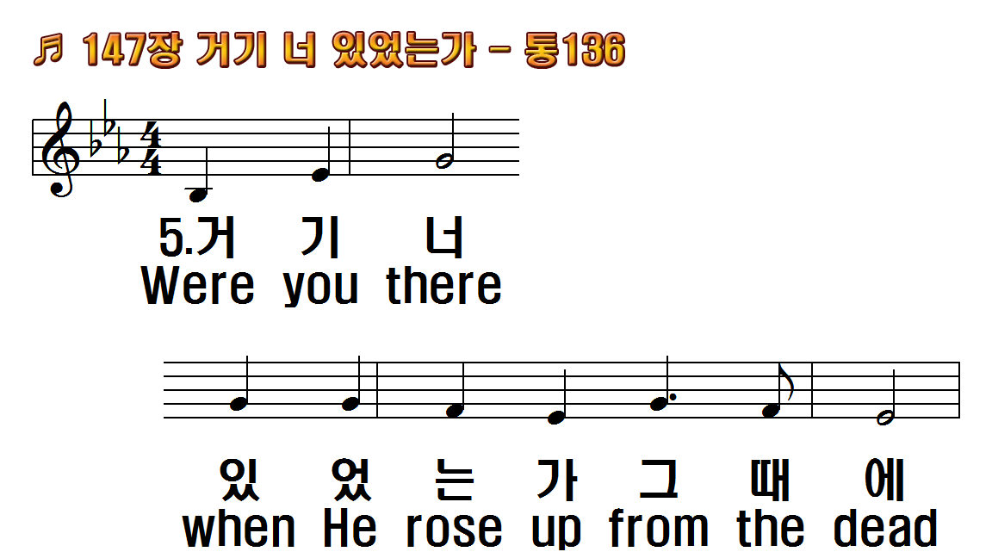
1.거기 너 있었는가
2.거기 너 있었는가
3.거기 너 있었는가
4.거기 너 있었는가
5.거기 너 있었는가
1.Were you there when
2.Were you there when
3.Were you there when
4.Were you there when
5.Were you there when

Slide 18
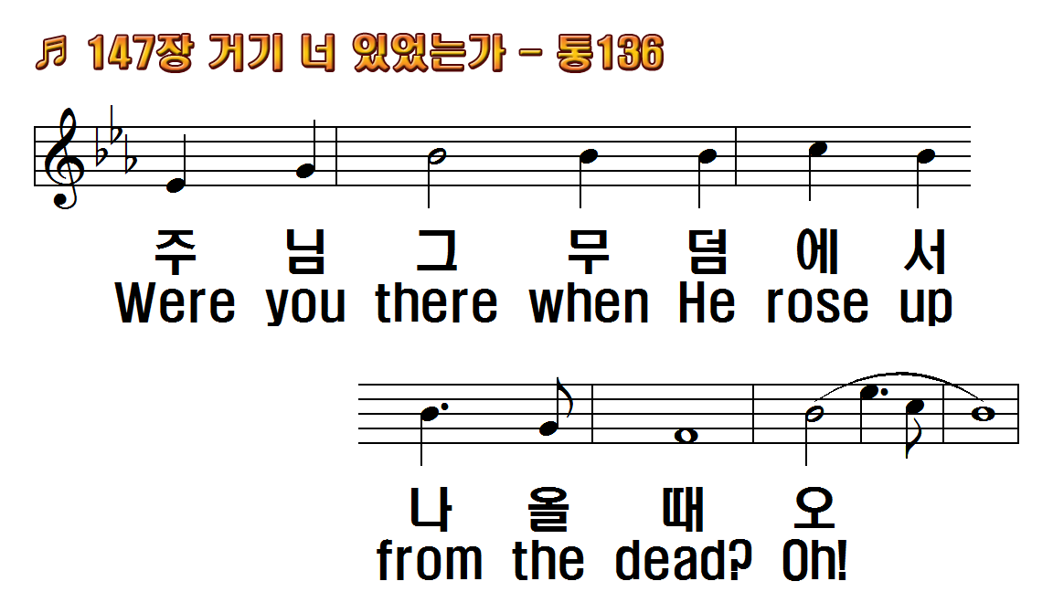
1.거기 너 있었는가
2.거기 너 있었는가
3.거기 너 있었는가
4.거기 너 있었는가
5.거기 너 있었는가
1.Were you there when
2.Were you there when
3.Were you there when
4.Were you there when
5.Were you there when

Slide 19
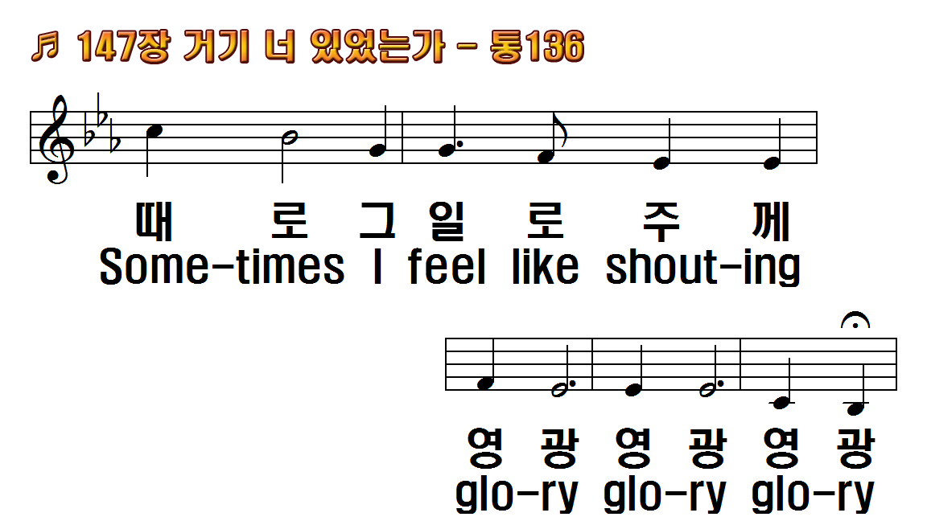
1.거기 너 있었는가
2.거기 너 있었는가
3.거기 너 있었는가
4.거기 너 있었는가
5.거기 너 있었는가
1.Were you there when
2.Were you there when
3.Were you there when
4.Were you there when
5.Were you there when

Slide 20
1.거기 너 있었는가
2.거기 너 있었는가
3.거기 너 있었는가
4.거기 너 있었는가
5.거기 너 있었는가
1.Were you there when
2.Were you there when
3.Were you there when
4.Were you there when
5.Were you there when

Slide 21
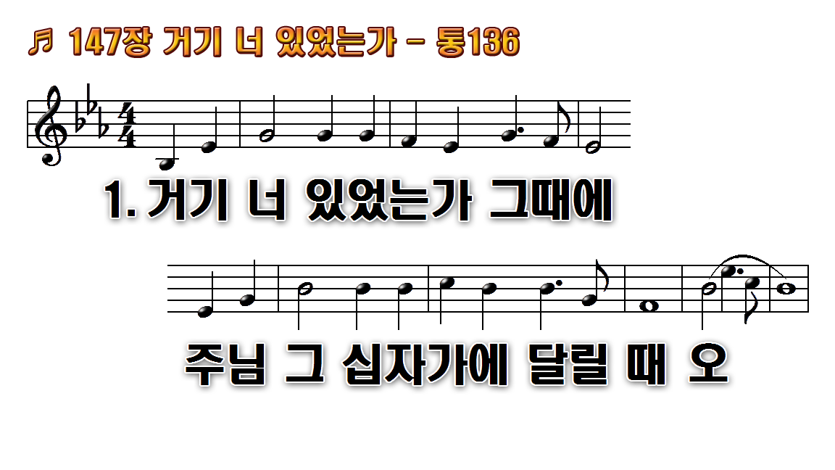
1.거기 너 있었는가
2.거기 너 있었는가
3.거기 너 있었는가
4.거기 너 있었는가
5.거기 너 있었는가

Slide 22
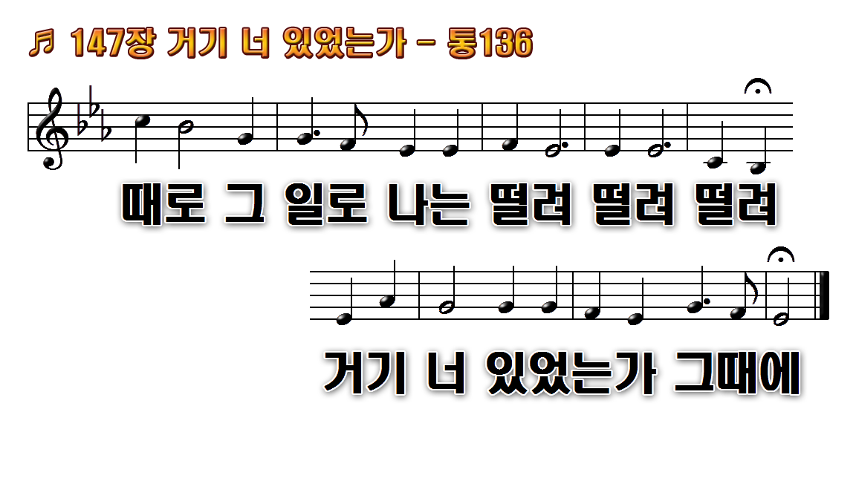
1.거기 너 있었는가
2.거기 너 있었는가
3.거기 너 있었는가
4.거기 너 있었는가
5.거기 너 있었는가

Slide 23
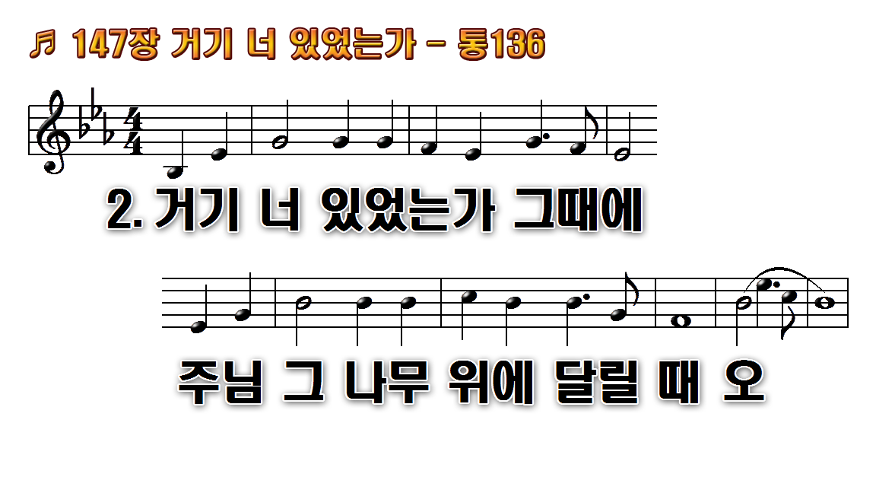
1.거기 너 있었는가
2.거기 너 있었는가
3.거기 너 있었는가
4.거기 너 있었는가
5.거기 너 있었는가

Slide 24
1.거기 너 있었는가
2.거기 너 있었는가
3.거기 너 있었는가
4.거기 너 있었는가
5.거기 너 있었는가

Slide 25
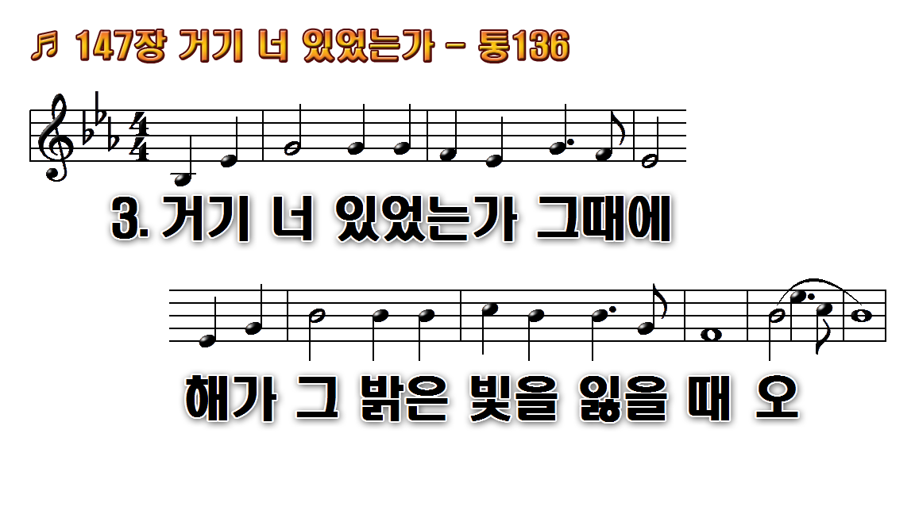
1.거기 너 있었는가
2.거기 너 있었는가
3.거기 너 있었는가
4.거기 너 있었는가
5.거기 너 있었는가

Slide 26
1.거기 너 있었는가
2.거기 너 있었는가
3.거기 너 있었는가
4.거기 너 있었는가
5.거기 너 있었는가

Slide 27
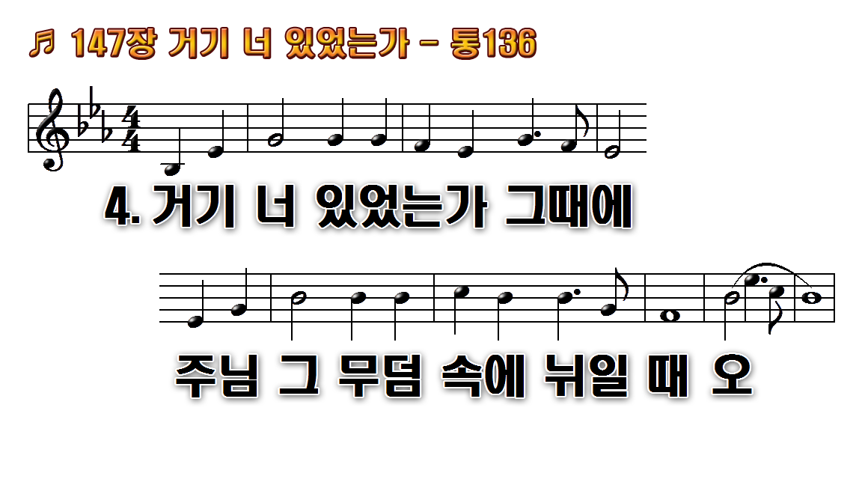
1.거기 너 있었는가
2.거기 너 있었는가
3.거기 너 있었는가
4.거기 너 있었는가
5.거기 너 있었는가

Slide 28
1.거기 너 있었는가
2.거기 너 있었는가
3.거기 너 있었는가
4.거기 너 있었는가
5.거기 너 있었는가

Slide 29
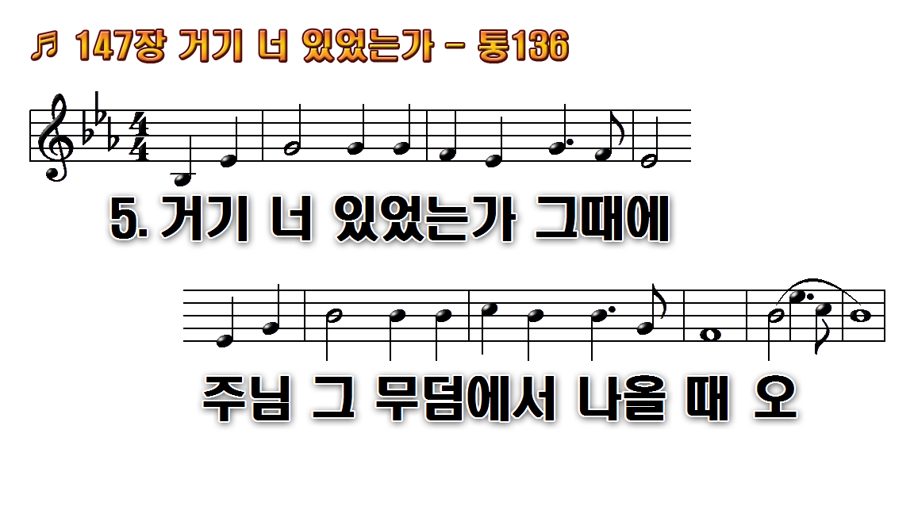
1.거기 너 있었는가
2.거기 너 있었는가
3.거기 너 있었는가
4.거기 너 있었는가
5.거기 너 있었는가

Slide 30

1.거기 너 있었는가
2.거기 너 있었는가
3.거기 너 있었는가
4.거기 너 있었는가
5.거기 너 있었는가

